Slide 1

Моя профессия будущего: OSINT-исследователь

Slide 2
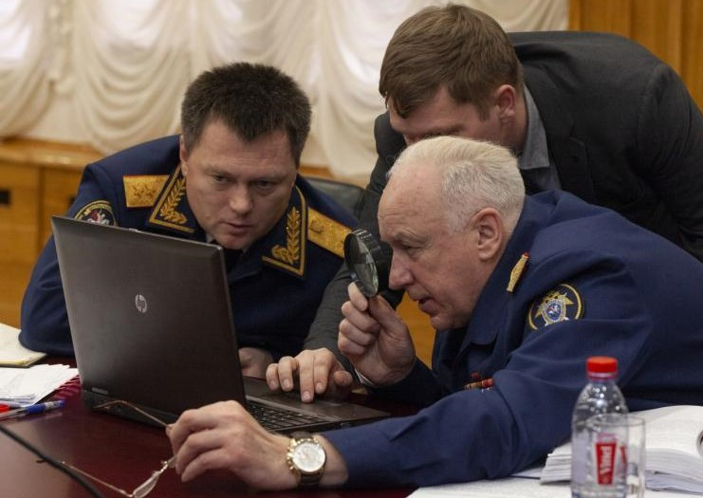
Что такое OSINT?
OSINT(англ. Open Source INTelligence, Разведка по открытым источникам) - это технология поиска, аккумулирования и анализа данных, собранных из открытых источников в интернете.
OSINT-исследователи в своем деле могут полагаться кроме обычного поиска Google также различные инструменты которые упрощают поиск и систематизацию информации.

Slide 3
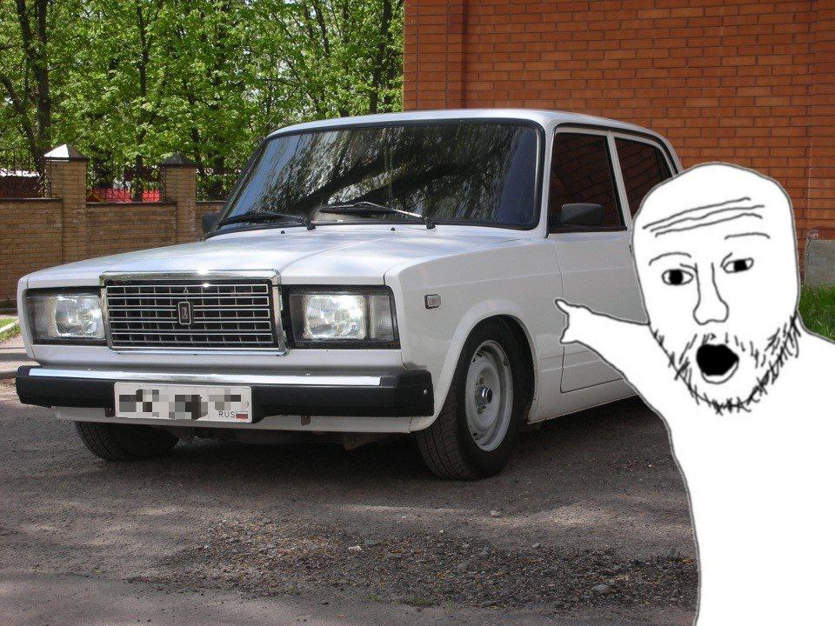
Начало начал
С самого детства я любил узнавать что-то новое, все время расспрашивал родителей о всем: машинах, деревьях, людях, предметах и так далее.
Однако отсутствие таких базовых на сегодняшний день технологий мешало полностью раскрыть мой потенциал.

Slide 4
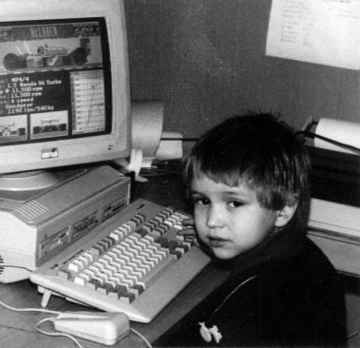
Интернет, компьютер, телефон
Когда я уже спокойно мог пользоваться компьютером, когда у меня появился первый сенсорный телефон с выходм в интернет, я сразу понял – вот место где есть все ответы на мои вопросы.
Но в реальности все оказалось не так просто по нескольким причинам.

Slide 5
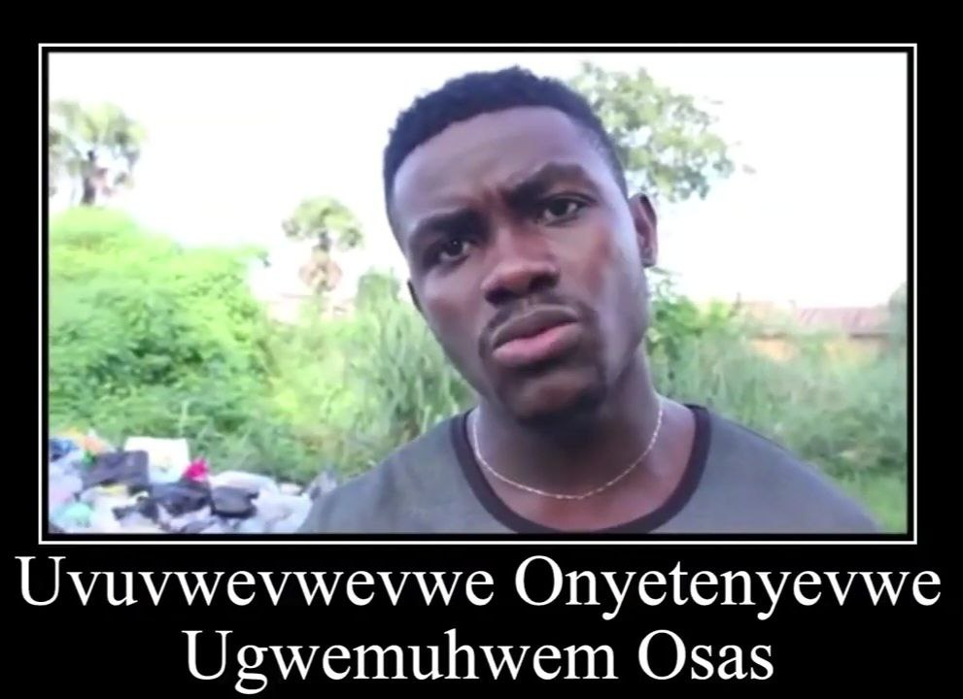
Языковой барьер
Знания только русского языка не позволяло находить наиболее точную и актуальную информацию, в основном потому что большинство такой информации публикуется в англоязычном сегменте.
Благо изучение английского не вызывало у меня проблем, поэтому это был лишь вопрос времени.

Slide 6
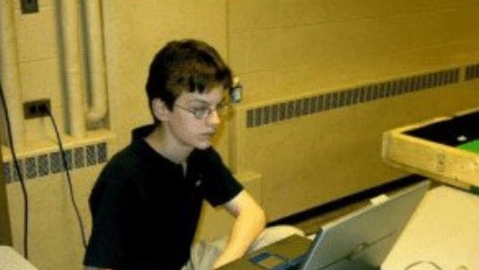
Люди
Хоть и как следует из названия «по открытым источникам», оно не подразумевает под собой прямое общение с людьми, однако для того чтобы находить чтото новое, то лучший способ – общение.
В процессе общения с разными «жителями интернета» понимаешь что это не такая простая задача как может показаться, ведь не все люди «нормальные» и приходится «добиваться» желаемого результата
Тут и вырабатывается новый навык который нужен хоть и косвенно, но от этого он не менее важен – социальная инженерия

Slide 7
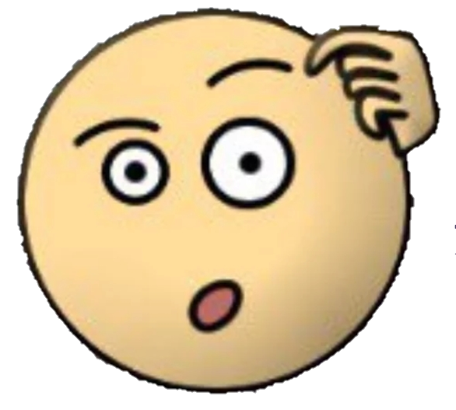
Гуглить что, так сложно?
Когда я только начал профессионально работать OSINT-исследователем, у меня была такая-же мысль: «В чем проблема просто загуглить, в повседневной жизни проблем то не было?»
Однако все не так просто, ведь тут кроме интернета нужны мозги и логика.
На решение задач, особенно когда нет опыта, может уходить по несколько дней, а то и недель, это сильно било по психике и самооценке: «А все ли я делаю так? Может я не тем занимаюсь?»

Slide 8

Отставить негатив!
Еще в школе я выработал в себе качество – не поддаваться внешним «раздражителям» и доделать то что начал.
В итоге получая очередное задание, например: есть фото машины сзади, нужно узнать марку/производителя или по видео узнать точное местоположение сьемки, я работал по принципу «глаза боятся – руки делают»
Это был тот момент, который был решающий: либо я бросаю это дело, либо продолжаю идти к своей цели.

Slide 9
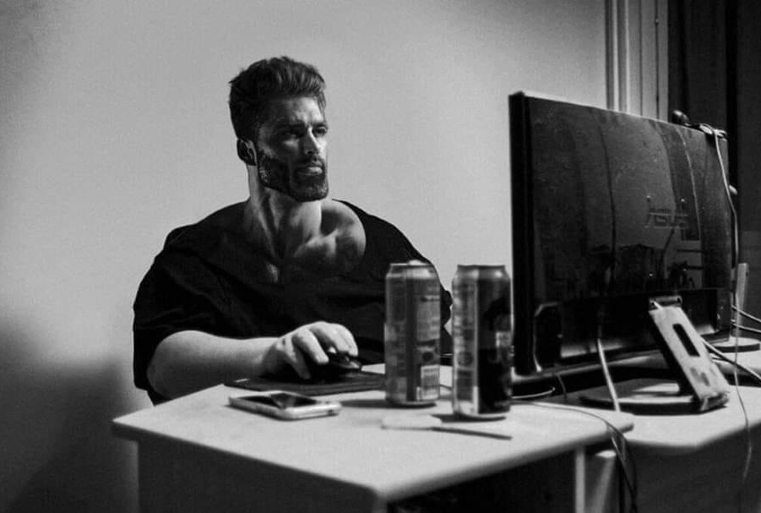
А что сейчас?
На данный момент я один из расследователей в крупной международной OSINT-компании, наша основная специализация – помощь людям в поиске
Даже сейчас, спустя 10 лет, трудности никуда не ушли. Сейчас приходится чаще общаться с людьми, обрабатывать больше информации, что большой стресс, особенно понимая что ты делаешь это в первую очередь не для себя.
Однако вспоминая себя в начале «пути», вспоминая все моменты, когда тебе хотелось также что-то узнать, но ты не мог, вспоминая сколько я прошел – это и дает мотивацию продолжать заниматься тем что и делаю

Slide 10

Спасибо за внимание!
А главное помните, в наше время нет ничего важнее информации…
Кроме семьи!

